Slide 1
Snijmaterialen
15 stuks

Slide 2
Arachniodes
ledervaren

Slide 3
Aspidistra
slagersplant

Slide 4
Bergenia
Saxi fragacea
schoenlappersplant

Slide 5
Cycas revoluta
CYCADACEAE
cycaspalm
teruggebogen

Slide 6
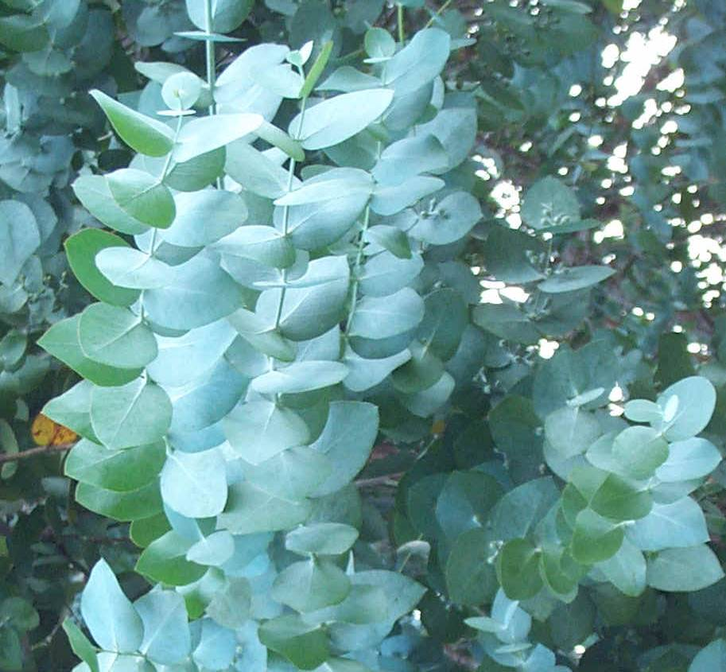
Eucalyptus cultivars
MYRTACEAE
gomboom
asgrauw

Slide 7
Euphorbia marginata
Euphorbi acea
gerand

Slide 8
Fatsia
ARALIACEAE
vingerplant
uit Japan

Slide 9
Galax

Slide 10
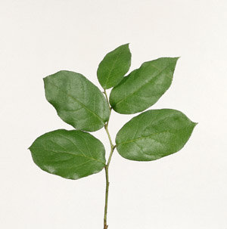
Gaultheria shallon
ERICACEAE
appeltjesblad, salalblad

Slide 11
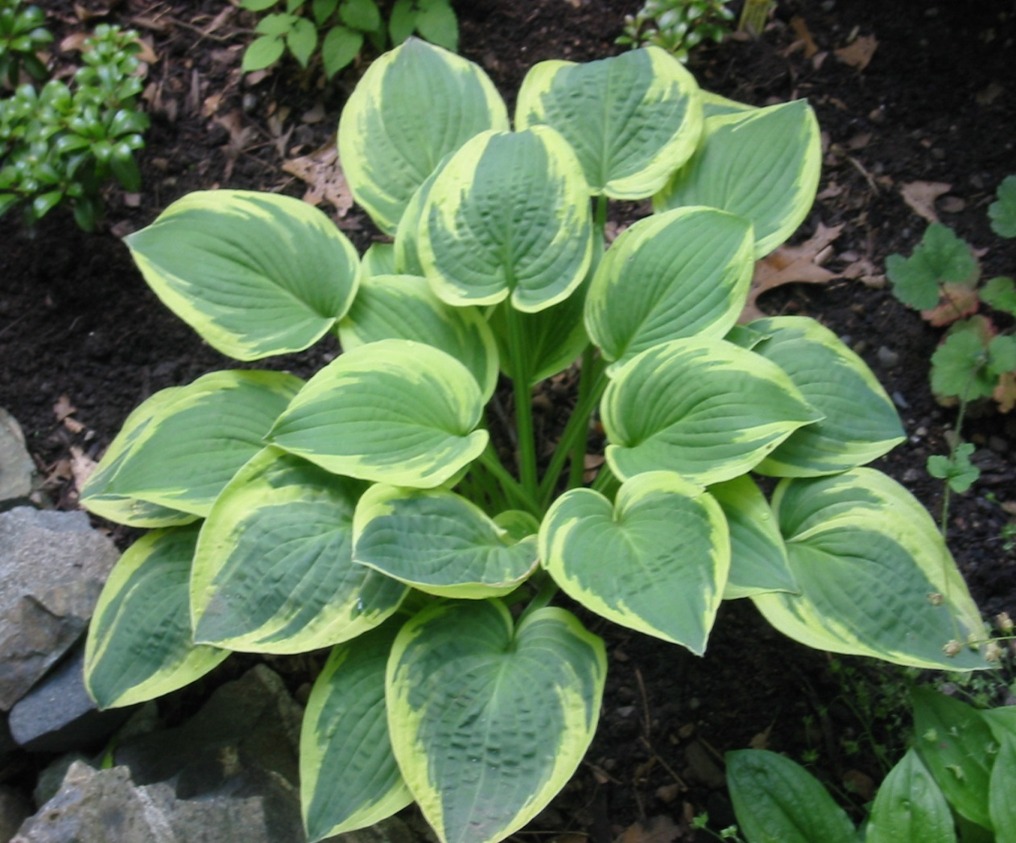
Hosta cultivars
FUNKIACEAE
hosta
cultuurvariëteit

Slide 12
Myrtus
MYRTACEAE
myrte
algemeen

Slide 13
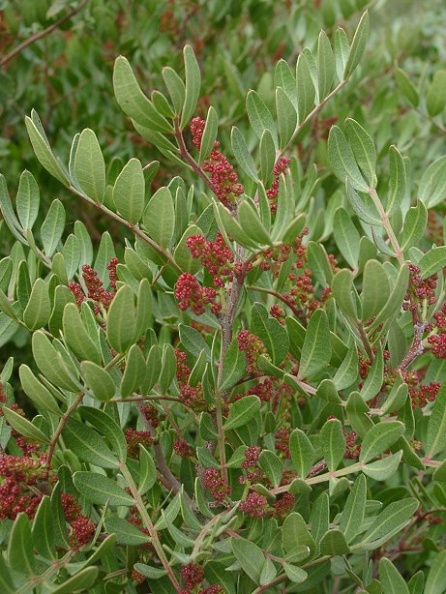
Pistacia cultivars
ANACARDIACEAE
pistache

Slide 14
Pittosporum tobira ‘Variegata’
PITTOSPORACEAE
Japanse volksnaam

Slide 15
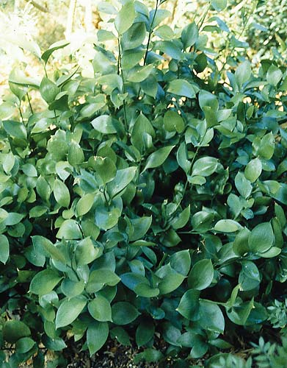
Ruscus
RUSCACEAE
muisdoorn
onder het blad

Slide 16
Xerophyllum
beregras

